Slide 1
سیستم های حسابداری موضوع ارائه : سیستم پرداخت ارائه دهنده : استاد مربوطه :
به نام خدا

Slide 2
مقدمه
مقدمه
از دیدگاه عملیاتی سیستم های حسابداری به سه زیر سیستم اصلی: سیستم حسابداری مالی ، سیستم حسابداری صنعتی و سیستم حسابداری مدیریت (شامل سیستم بودجه بندی ) تجزیه می گردد
سیستم حسابداری عمومی(مالی) یکی از سیستم های اطلاعاتی است که با حجم وسیعی از عملیات مالی و طبقه بندی اطلاعات حسابداری روبرو است.سیستم حسابداری عمومی وظیفه گزارشات و صورتهایی را به عهده دارد که علاوه بر نیازهای اطلاعاتی مدیران و تصمیم گیران داخلی، وضعیت مالی و نتایج عملیات سازمان را برای سهامدارن، بانکها و سایر استفاده کنندگان ارائه می کند.
سیستم حسابداری عمومی عمداً در پنج طبقه فرعی قابل طبقه بندی است.سیستم دریافت و پرداخت یکی از طبقات فرعی این سیستم اصلی است.
1

Slide 3
جایگاه سیستم دریافت و پرداخت
2
سیستم حسابداری
سیستم حسابداری مدیریت
سیستم حسابداری صنعتی
سیستم حسابداری عمومی
سیستم حسابداری کارکنان
کنترل عملکرد و بهبود روش ها
سیستم حسابداری انبار
سیستم حسابداری فروش
گزارشات مدیریتی
سیستم حسابداری اموال
نظام دریافت
سیستم دریافت و پرداخت
نظام پرداخت
سیستم بودجه بندی
سیستم حسابداری قیمت تمام شده
سیستم دفتر داری و صدور سند
سیستم سهام

Slide 4
تعریف
تعریف
سیستم دریافت و پرداخت یا سیستم کنترل رویداد های مالی نقدی یکی از سیستم ها ی حسابداری عمومی در یک شبکه ارتباطی حسابداری است.
این سیستم وظیفه مدیریت وجوه و حساب بانکی، کنترل وجوه واریزی به حسابهای بانکی و پرداختهای وجوه با توجه به مدارک و مجوزهای لازم و عملیات خزانه داری در شرکت ها و بنگاههای اصلی در ارتباط با واحد های زیر مجموعه در قسمت سیستم دریافت و پرداخت را بعهده داشته و در واقع کلیه دریافتها و پرداختهای شرکت و اطلاعات مرتبط را کنترل و منتقل می نماید.
3

Slide 5
هدف سیستم
هدف سیستم
ارائه گزارشات و مستندات مورد نظر پس از ورود اطلاعات پایه شامل: اطلاعات حسابهای بانکی، برگهای دریافت و پرداخت ، اطلاعات صدور چکها، وضعیت تنخواه گردانها و موجودی های ارزی.
4

Slide 6
ورودی ها و خروجی ها سیستم دریافت و پرداخت
5
خروجی ها
ورودی ها
- اسناد و مدارک ارسالی به دفتری داری و صدور سند
- اطلاعات و اسناد و مدارک پرداخت
- اطلاعات روزانه وضعیت نقدی سازمان
- اطلاعات واریزی مشتریان
- اطلاعات دریافتهای نقدی
- اطلاعات حسابهای جاری
- اطلاعات واریزی مشتریان
- اطلاعات وجوه بانکی
- اطلاعات کلیه پرداختها
- اطلاعات وجوه دریافتی

Slide 7
ساختار سیستمی دریافت و پرداخت
6
سیستم دریافت و پرداخت
سیستم پرداخت
سیستم کنترل رویداد های مالی
سیستم دریافت
- سیستم صدور دستور پرداخت
- سیستم پرداخت طی چک/سند بهادار
- سیستم برداشت مستقیم
- سیستم پرداخت طی تنخواه
- سیستم تهیه صورت مغایرت بانکی
- سیستم پیگیری اقلام باز
- سیستم دریافت از طریق بانک
- سیستم دریافت طی چک/سند بهادار
- سیستم واگذاری اسناد به بانک جهت وصول
- سیستم وصول یا واخواست

Slide 8
گردش عملیات سیستم صدور دستور پرداخت 7
ااا
ادامه فلوچارت 4-6
امور مالی – دریافت و پرداخت
1- دریافت اسناد و مدارک
2- بررسی اسناد و مدارک و کنترل پرداخت
3- تهیه برگ دستور پرداخت در دو نسخه
4- امضای برگ دستور پرداخت توسط تهیه کننده
5- امضای مدیر مالی
6- اخذ امضای تصویب کننده
7- بایگانی یک نسخه از برگ دستور پرداخت به ترتیب شماره
8- ادامه عملیات
شرح
1-اسناد و مدارک
8-اسناد و مدارک اولیه
7 – برگ دستور پرداخت
2
برگ دستور پرداخت
3- برگ دستور پرداخت
4و5
6

Slide 9
گردش عملیات پرداخت طی چک / سند بهادار
1- دریافت برگ دستور پرداخت و مدارک ضمیمه آن
2- صدور چک / سند بهادار بر اساس دستور پرداخت پس از تعیین منبع پرداخت ( انتخاب بانک)
3- ارسال چک به همراه برگ دستور پرداخت، جهت امضا
4- کنترل مبالغ و مدارک و دستور پرداخت
5- امضا چک توسط مدیریت
6- دریافت چک و برگ دستور پرداخت و اسناد پیوست
7- کنترل اینکه آیا پرداخت تصویب شده است؟
8- در صورت تصویب، تهیه برگه پرداخت در دونسخه
9- امضا برگه پرداخت توسط تهیه کننده
8

Slide 10
10- اخذ امضا تحویل گیرنده بر روی برگ پرداخت و تحویل چک
11- درج مهر چک صادر شد بر روس برگ دستور پرداخت و مدارک اولیه
12- بایگانی یک نسخه از برگ پرداخت به ترتیب شماره
13- ورود اطلاعات در سیستم مکانیزه و یا ارسال آنها به دفتر داری و صدور سند
14- در صورت پاسخ خیر ابطال چک و برگ دستور پرداخت و درج مهر باطل شد بر روی آنها
15- بایگانی چک باطل شده به ترتیب شماره به همراه دسته چک مربوط
16- بایگانی دستور پرداخت به همراه مدارک اولیه ذی ربط به ترتیب شماره
9

Slide 11
فلوچارت
4-6
گردش
عملیات
پرداخت
طی چک
یا سند
بهادار
ادامه عملیات دفتر داری و صدور سند
1-برگ دستور پرداخت
تصویب شد؟
2- چک یا سند بهادار
14
8-برگ پرداخت
3-چک
9و10و11
برگ دستور پرداخت
16-برگ دستور پرداخت
15-چک باطل شده
اسناد و مدارک اولیه
مدارک اولیه
ش
13-برگ پرداخت
12-برگ پرداخت
4و5و6
ش
مدارک اولیه
ش
13

Slide 12
گردش عملیات برداشت مستقیم بانک 11
بانک
امور مالی – دریافت و پرداخت
1- دریافت اعلامیه بدهکار(برداشت)
2- کنترل اعلامیه بدهکار از نظر حسابهای بانکی
3- تهیه برگ پرداخت در دو نسخه
4- تأیید برگ پرداخت
5- بایگانی یک نسخه از برگ پرداخت به ترتیب شماره
6- ورود اطلاعات در سیستم مکانیزه دفترداری و یا ارسال دستی به دفترداری
شرح
اعلامیه بدهکار
2
3 برگ پرداخت
4
5 برگ پرداخت
6
ش

Slide 13
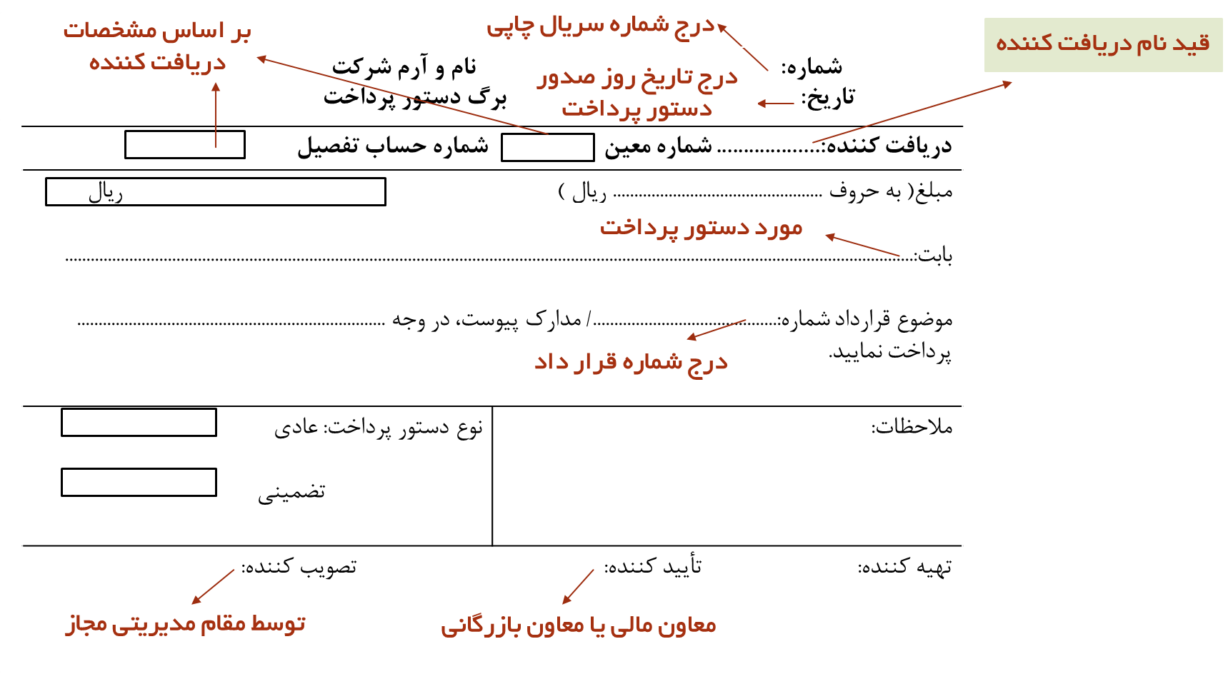
برگ دستور پرداخت 12

Slide 14
دستور العمل تنظیم و ثبت 13
مشخصات اختصاصی: فرم دارای شماره سریال چاپی است.
کاربرد: 1- در خواست پرداخت به ذینفع 2- تأیید و تصویب پرداخت 3- مبنای صدور چک / سند بهادار
زمان تنظیم و ثبت: 1- درخواست ذینفع 2- مهلت تعیین شده 3- زمان پیش بینی شده 4- حسب مورد
مسئول تهیه: 1- واحد بازرگانی 2- واحد مالی
تعداد نسخ:
1- نسخه اول پس از تصویب جهت صدور چک ضمیمه اسناد و مدارک اولیه می شود.
2- نسخه دوم بایگانی به ترتیب شماره در دریافت و پرداخت
مبنای تهیه: 1- قرار داد 2- صورتحساب 3- درخواست ذینفع

Slide 15
دستورالعمل تنظیم و ثبت
مشخصات اختصاصی: شماره برگ پرداخت به صورت سریال چاپی است.
کاربرد : 1- مبنای پرداخت طی چک/ سند بهادار 2- مبنای اخذ رسید از دریافت کننده
زمان تنظیم و ثبت: پس از صدور دستور پرداخت
مسئول تهیه: امور مالی – دریافت و پرداخت
تعداد نسخ: پس از تکمیل امضا
نسخه اول : ضمیمه اسناد مثبته به متصدی دفترداری جهت صدور سند/ نسخه دوم: بایگانی به ترتیب شماره
14

Slide 16
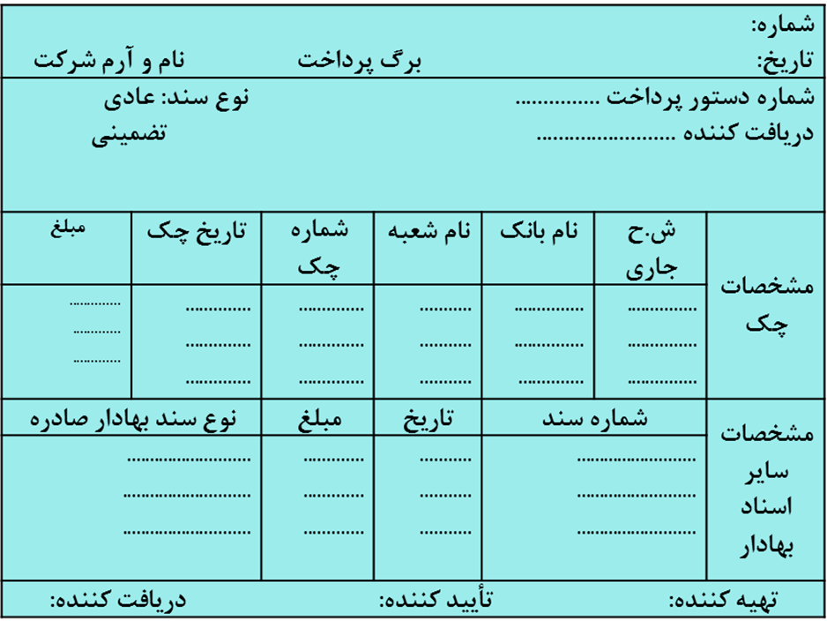

Slide 17
نحوه تنظیم یا ثبت
1- شماره و تاریخ در قسمت اول فرم درج می شود.
2- شماره دستور پرداخت چاپی در ردیف قید می شود.
3- مشخصات طرف حساب
(دریافت کننده و نوع سند عادی/ تضمینی) .
4- مشخصات چک
5- مشخصات سفته یا سایر اسناد بهادار
6- تهیه کننده امضا و سپس توسط مدیر مالی تایید شده
و از دریافت کننده رسید یا امضا گرفته می شود.
16

Slide 18
با سپاس از توجه شما

